Slide 1
Кейс №3
Пиксельный графический редактор

Slide 2
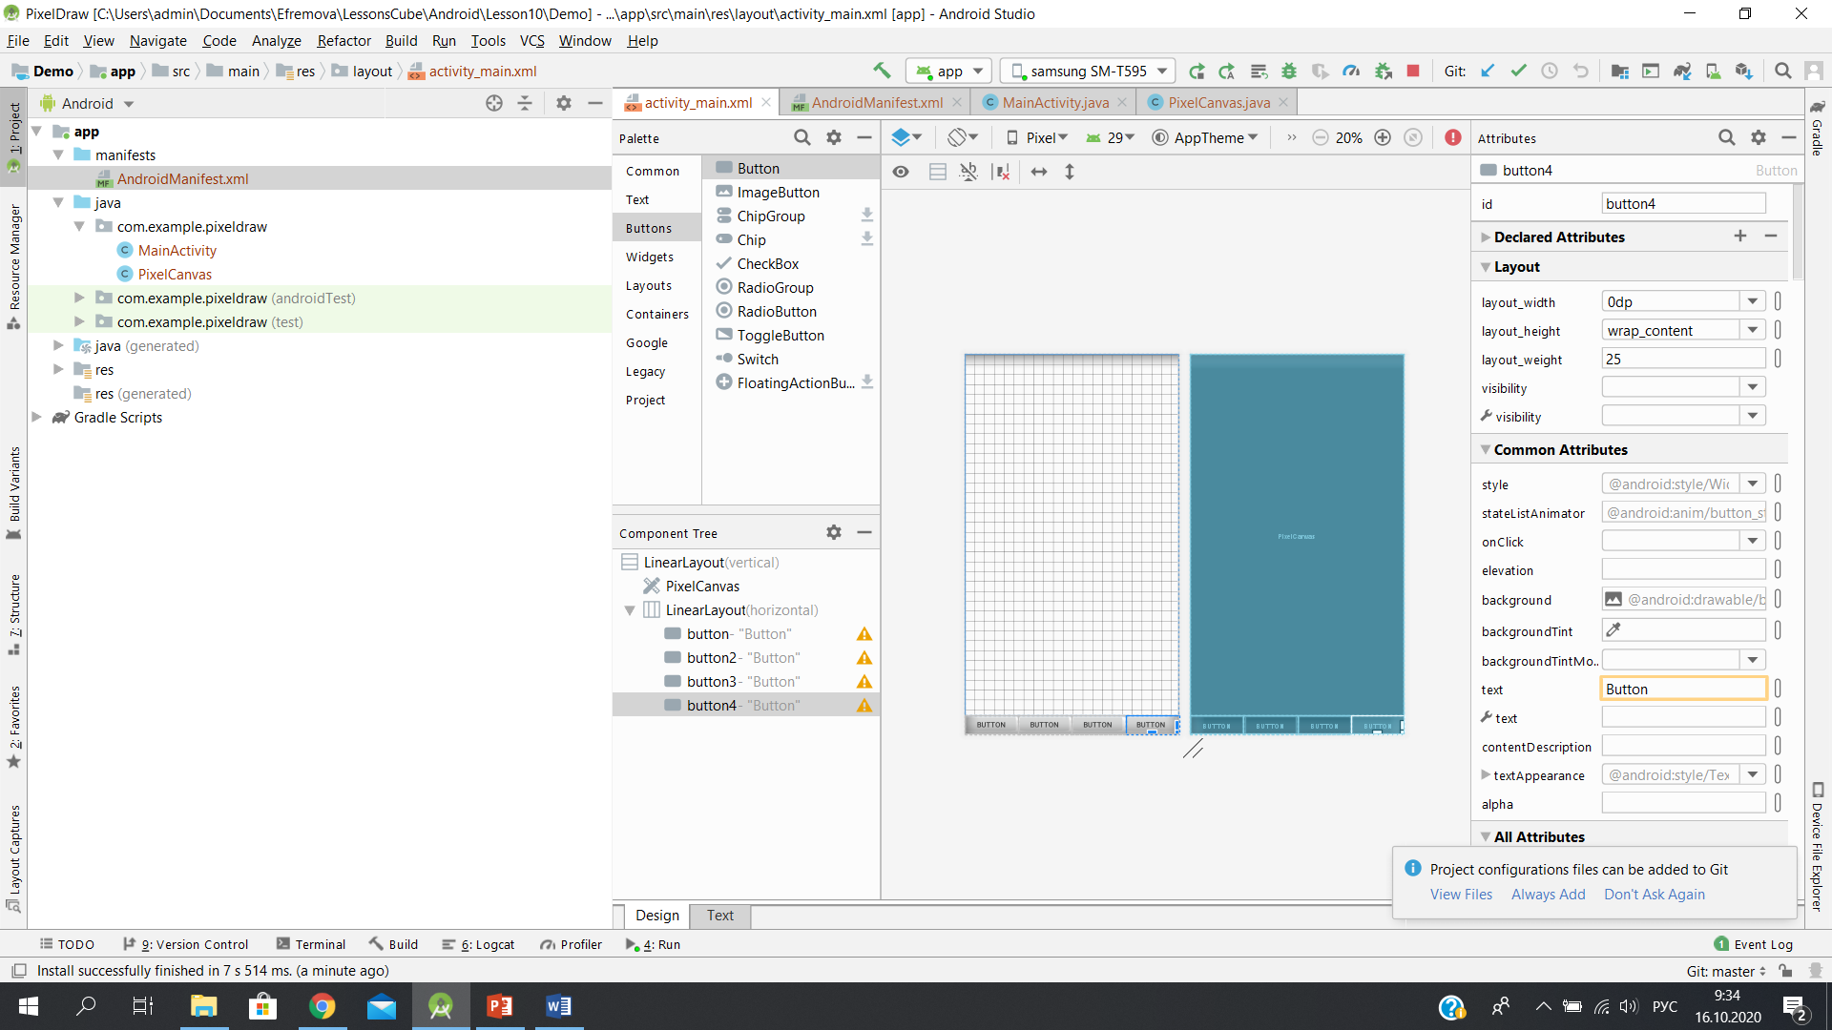
Создание компонента канвы
Класс холста:
canvas
Размеры холста:
canvas.getWidth()
canvas.getHeight()
Размер одной ячейки:
50 х 50

Slide 3
Интерфейс приложения

Slide 4
<?xml version="1.0" encoding="utf-8"?> <manifest xmlns:android="http://schemas.android.com/apk/res/android" package="com.example.pixeldraw"> <application android:allowBackup="true" android:icon="@mipmap/ic_launcher" android:label="@string/app_name" android:roundIcon="@mipmap/ic_launcher_round" android:supportsRtl="true" android:theme="@style/AppTheme"> <activity android:name=".MainActivity" android:screenOrientation="portrait"> <intent-filter> <action android:name="android.intent.action.MAIN" /> <category android:name="android.intent.category.LAUNCHER" /> </intent-filter> </activity> </application> </manifest>
Вертикальная ориентация приложения

Slide 5
@Override public boolean onTouchEvent(MotionEvent event) { return super.onTouchEvent(event); }
@Override protected void onDraw(Canvas canvas) {
super.onDraw(canvas);
}
event.getX()
event.getY()
for(int i = 0; i <= countX; i++){
canvas.drawLine(i * size, 0, i * size,canvas.getHeight(), paint);
}
Реализация интерактива

Slide 6
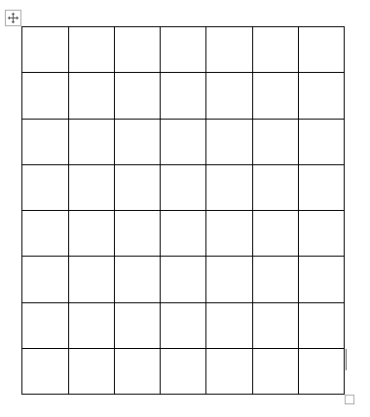
Реализация интерактива

Slide 7
Двумерный массив
Хранение
информации
event.getX()
event.getY()

Slide 8
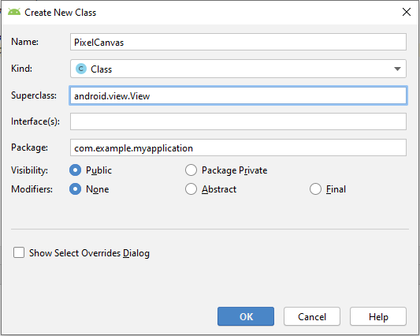
Создание собственного компонента для рисования
1 Создаем новый класс PixelCanvas
File - > New -> Java Class
2 Добавляем конструктор классу
3 Добавляем метод onDraw(Canvas canvas)
4 В методе onDraw настраиваем внешний вид нашего холста – рисуем сетку для удобства пиксельного рисования

Slide 9
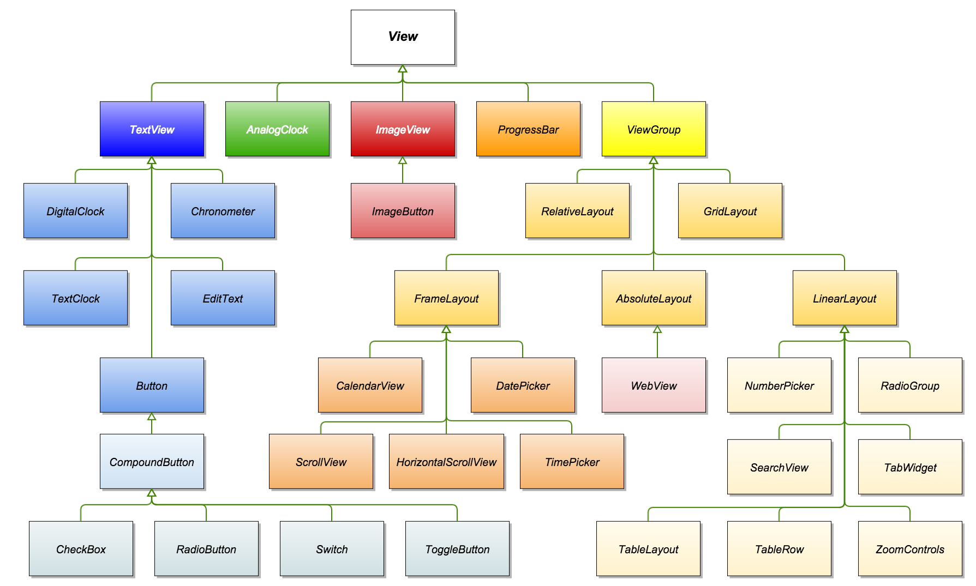
Иерархия класса View

Slide 10
Создание собственного компонента для рисования
1 Создаем новый класс PixelCanvas
File - > New -> Java Class
2 Добавляем конструктор классу
3 Добавляем метод onDraw(Canvas canvas), в котором будем рисовать
4 Добавляем метод onTouchEvent(MotionEvent event), в котором будем опеределять касание

Slide 11
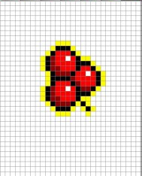
Внешний вид пиксельного холста
1 Разбиение холста на клетки
Дано:
Ширина холста – canvas.

Slide 12
Создание собственного компонента для рисования
Метод
onDraw(Canvas canvas)
Компонент View
Принцип отрисовки

Slide 13
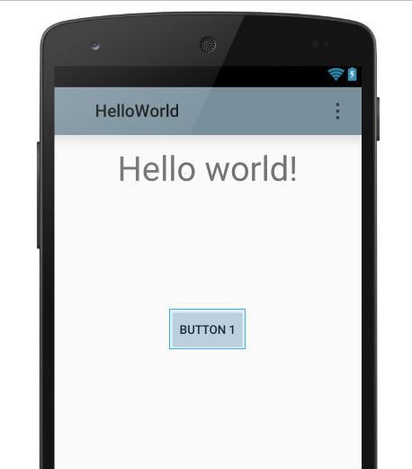
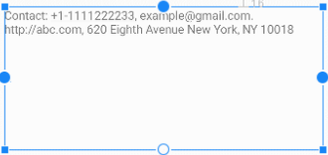
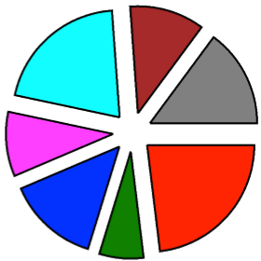
View
Метод onDraw(Canvas canvas){}
Компоненты.
Принцип отрисовки
Button
Метод onDraw(Canvas canvas){
}
TextView
Метод onDraw(Canvas canvas){
}
MyComponent
Метод onDraw(Canvas canvas){
}

Slide 14
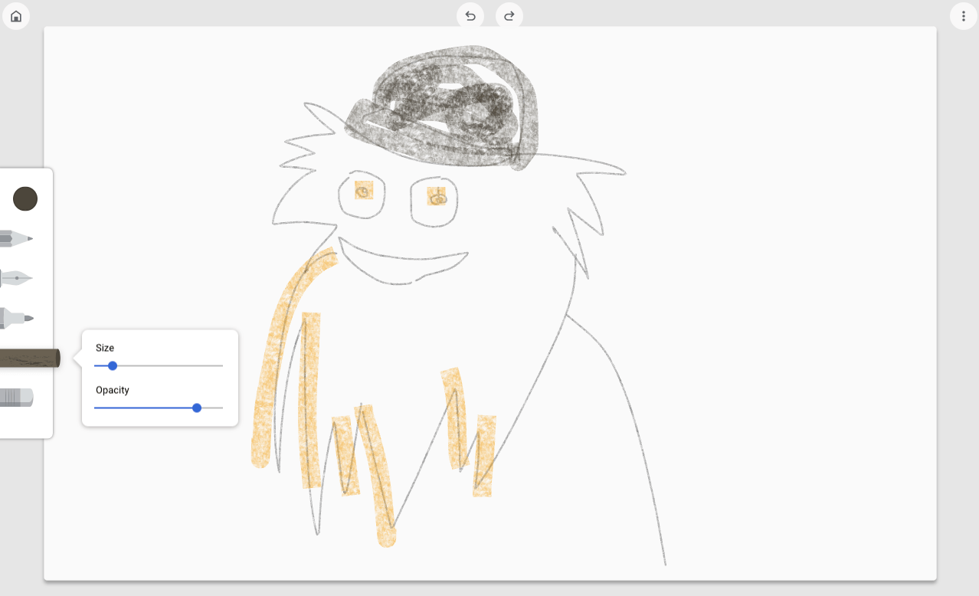
Canvas
@Override
protected void onDraw(Canvas canvas) {
// здесь располагаются команды рисования
}
Android практикум
Аннотация @Override перед объявлением метода означает, что мы хотим изменить стандартный базовый метод, который написан разработчиками

Slide 15
import android.content.Context;
import android.view.View;
public class MyDraw extends View {
public MyDraw(Context context) {
super(context);
}
}
Собственный компонент или класс MyDraw

Slide 16
Возможности класса Paint
setColor – задать цвет для рисования
setTextSize – задать размер текста
setStrokeWidth – задать толщину контура
setStyle – задать стиль заливки фигуры

Slide 17
Bitmap bitmap = BitmapFactory.decodeResource(getResources(), R.drawable.cactus);
Paint paint;
paint = new Paint(Paint.ANTI_ALIAS_FLAG);
canvas.drawBitmap(bitmap, 0, 0, paint);
Рисование изображения

Slide 18
Рисование изображения требуемого размера
Bitmap bitmap = BitmapFactory.decodeResource(getResources(), R.drawable.cactus);
Paint paint;
paint = new Paint(Paint.ANTI_ALIAS_FLAG);
//Размер исходного изображения
Rect src = new Rect(0,0, bitmap.getWidth(), bitmap.getHeight());
//Требуемый размер изображения
RectF srcF = new RectF(0,0, canvas.getWidth()/2 + x, canvas.getHeight()/2 + y);
canvas.drawBitmap(bitmap, src, srcF, paint1);

Slide 19
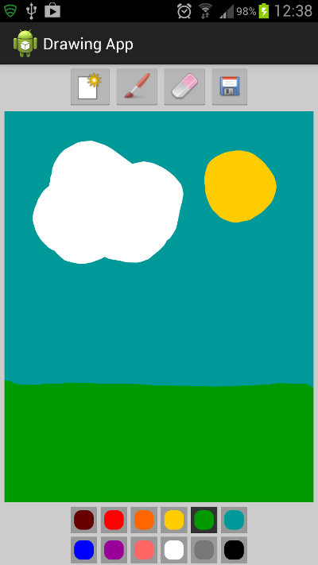
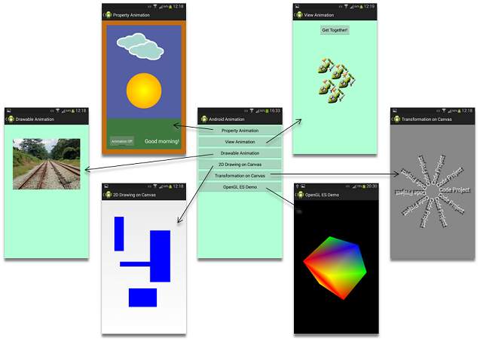
Возможности класса Canvas

Slide 20
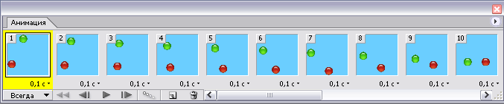
Что такое анимация?
Смена позиции объекта на определенный шаг каждый кадр

Slide 21
Изменяется вид компонента
Метод
onDraw(Canvas canvas)
Метод
invalidate()
Компонент View
Принцип анимации

Slide 22
@Override
protected void onDraw(Canvas canvas) {
canvas.drawCircle(x, 300, 20, paint);
// готовим x для следующего кадра
x += 0.5f;
invalidate();
}

Slide 23
События касания экрана onTouchEvent(MotionEvent event)
Методы и свойства MotionEvent event
event.getAction() – тип события
MotionEvent.ACTION_DOWN – событие касания
MotionEvent. ACTION_MOVE– событие движения
MotionEvent. ACTION_UP– событие отпускания
MotionEvent. ACTION_CANCEL– событие отмены (событие отпускания)
event.getX() – координата Х произошедшего события
event.getY() – координата Y произошедшего события

Slide 24
Создать приложение, с использованием собственного класса для отображения объекта (изображения).
Приложение должно реагировать на касание экрана путем перемещения объекта в точку касания.
Кейс №3

